Slide 1
Construyendo el futuro
Universidad de Guadalajara
11 de septiembre de 2014

Slide 2
Características Generales
Un plan que retoma las experiencias y mejores prácticas de la Red Universitaria en más de 20 años.
Un documento con solidez académica, sustentado en datos relevantes del contexto y tendencias nacionales e internacionales.
Con amplia participación de la comunidad universitaria y de la sociedad en general.
Un documento accesible y claro, de fácil consulta.
Con un número pertinente de indicadores, más cercanos a las prácticas académicas sustantivas (1ra y 2da generación)

Slide 3
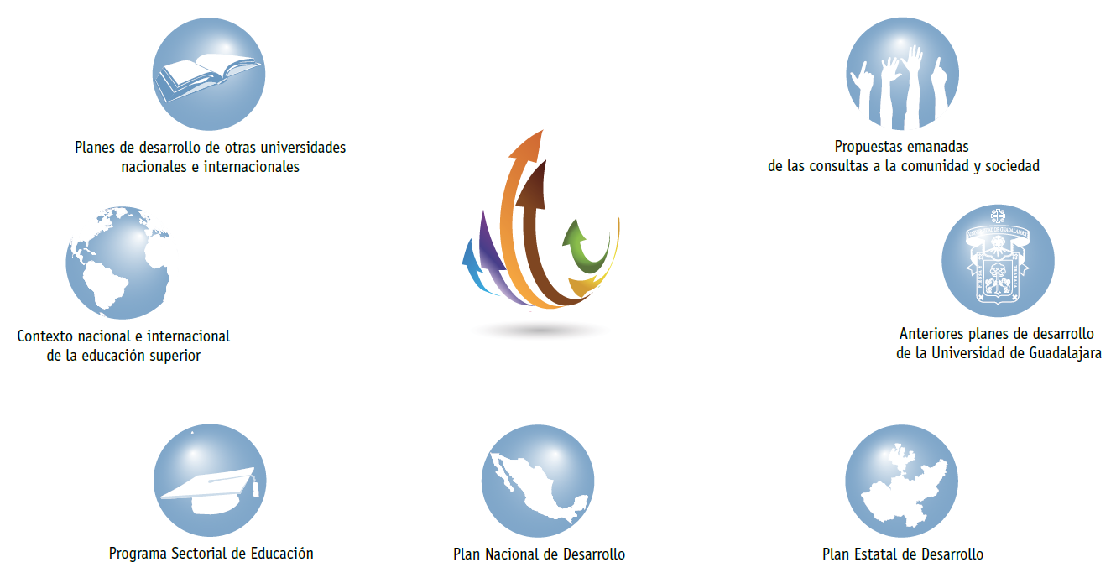
Elementos orientadores en la construcción del Plan de Desarrollo Institucional

Slide 4
Contexto de la educación superior en el mundo

Slide 5
Algunos beneficios de la educación superior
 | Público | Privado
Económico | Mayores ingresos tributarios Más alta productividad y creatividad Menor dependencia de apoyo financiero del Estado Contribución al cuidado del medio ambiente y los recursos naturales | Mejores salarios y beneficios Mayores oportunidades de empleo Niveles más altos de ahorro Mejores condiciones personales de trabajo Movilidad personal/profesional
Social | Menores tasas de criminalidad Mejor calidad de la vida cívica Cohesión social y mayor aprecio por la diversidad Incremento de la capacidad, y uso de tecnologías | Mejores condiciones de salud y expectativas de vida Mayor calidad de vida para los hijos Mejores decisiones de consumo Mayor bienestar individual y familiar
Fuente: Adaptada de Brunner (2007).

Slide 6
Dinámicas demográficas y educación superior
Principales desafíos
El cambio demográfico significará una demanda potencial cada vez más grande y diversa para la educación superior, lo que redefinirá las estrategias de cobertura, organización y sostenimiento.
Un creciente número de estudiantes mayores y de medio tiempo demandará un cambio en la estructura y organización de los programas académicos, así como la incorporación de ambientes virtuales
El crecimiento de la matrícula se dará principalmente en los países en vías de desarrollo, lo que demandará un mayor financiamiento y la provisión de apoyos para estudiantes de bajos recursos y de grupos vulnerables.

Slide 7
Dinámicas demográficas y educación superior
Principales desafíos
Ante la necesidad de servicio mucho más especializado y cambiantes, la universidades deberán diversificar su oferta académica y flexibilizar sus programas, así como la concepción de las tradicionales “carreras”.
La dinámica poblacional y el rápido cambio tecnológico implicarán el diseño de nuevos programas educativos, por ejemplo, programas en salud, economía urbana, movilidad, espacios públicos, bio – informática, protección de datos, arquitectura de software, gerencia del bienestar, administración hospitalaria, etc.

Slide 8
Evolución de la matrícula según nivel de ingreso de los países 1970-2010.
Fuente. Elaboración propia con base en UNESCO statistics digest (2010)
Notes:
Los países de ingreso medio alto son los que tienen un ingreso per capita entre 4,126 y 12,745 dólares. En este grupo se encuentra la mayría de los países latinoamericanos: México, Argentina, Brasil, Colombia, Costa Rica, Perú, Panamá y Venezuela.

Slide 9
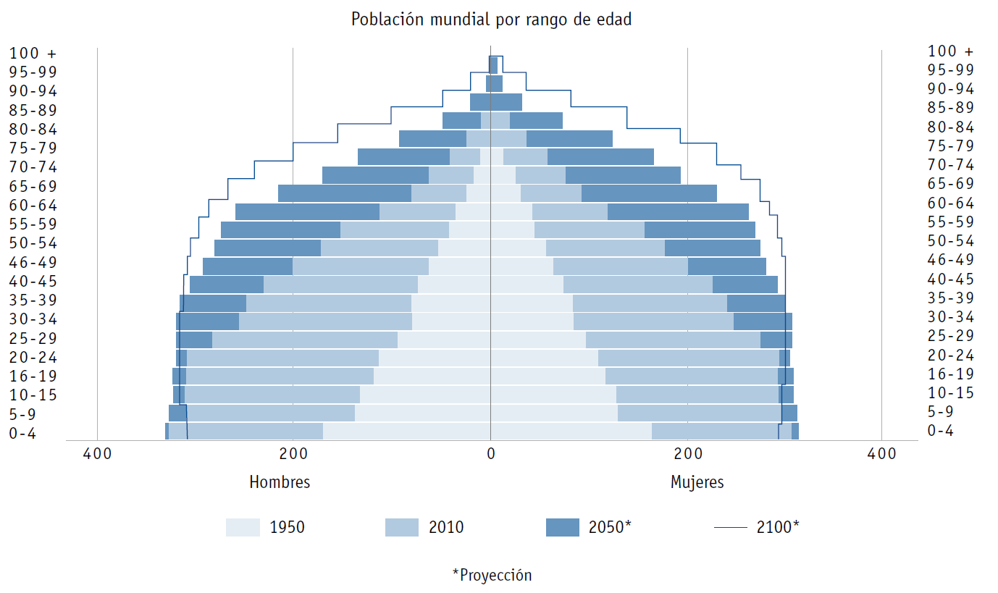
Dinámicas demográficas y educación superior
Población mundial por rango de edad.
Fuente: Organización de las Naciones Unidas (ONU), tomado de Megachange, The World in 2050.

Slide 10
Tendencias y desafíos en la educación superior según organismos internacionales

Slide 11
Tendencias y desafíos en la educación superior según organismos internacionales
Masificación de los sistemas y mayores oportunidades de acceso.
Mayores presiones para el aseguramiento de la calidad.
Aumento de la inversión pública y privada y la mejora del ejercicio del gasto educativo (sistemas de financiamiento sostenibles).
Desarrollar infraestructura para investigaciones relevantes que impulsen el desarrollo de los países y nuevas prácticas de innovación.

Slide 12
Tendencias y desafíos en la educación superior según organismos internacionales
Impulsar el crecimiento y uso de las Tecnologías de la Información y Comunicación (TIC) para incrementar la oferta educativa, mejorar la calidad del aprendizaje y de la investigación.
Impulsar gobiernos flexibles, innovadores, con burocracias más ágiles y con mayor énfasis en la rendición de cuentas (gobernanza efectiva).
Desarrollar estrategias de internacionalización acorde con las nuevas realidades. La internacionalización ya no es opcional.

Slide 13
Análisis internacional de la planeación en las instituciones de educación superior

Slide 14
Análisis internacional de la planeación en las instituciones de educación superior
Se revisaron los planes estratégicos de 42 universidades en Estados Unidos y Canadá, América Latina, Europa, Asia, África y Oceanía, así como de diversas universidades mexicanas.
El objetivo fue detectar aspectos comunes y distintivos entre países e instituciones, que pudieran nutrir los objetivos y acciones del presente Plan.

Slide 15
Principales estrategias de las universidades
en el comparativo internacional
Investigación
pertinente
Fomento de las TIC´s
Enfoque centrado en el aprendizaje
Auto-generación de
recursos
Internacionalización integral
Formación
Integral
del estudiante
Gobiernos
flexibles

Slide 16
Características de los planes estratégicos comparados
No son documentos para cumplir con un requisito burocrático, son documentos ejecutivos usados como “tarjetas de presentación” por las instituciones en un escenario de competencia internacional intensa.
Son el resultado de un proceso interno participativo, y reflejan un acuerdo de la comunidad acerca de lo que se quiere lograr.
Son documentos breves, con un diseño atractivo y casi siempre se cuenta con una versión en inglés. Los planes son de fácil acceso y lectura.
Son realistas en cuanto a lo que se podría alcanzar, a la luz del contexto político, financiero y temporal.
Tienen en común que buscan posicionar a la institución en el terreno mundial (los rankings son aceptados explícitamente). No se olvidan del contexto local o nacional, pero tienen claro que la competencia es internacional.

Slide 17
Características de los planes estratégicos comparados
Formulan estrategias claras en cuanto al desarrollo de la planta académica y para la selección y apoyo a estudiantes.
Formulan políticas de cambio estructural, no obstante las potenciales resistencias.
Colocan al prestigio institucional como la fuente de atracción de los talentos estudiantiles y para la incorporación de profesores e investigadores.
Incorporan indicadores de segunda generación

Slide 18
Indicadores de segunda generación
Insumos y
credenciales
Prácticas, resultados e impactos académicos

Slide 19
Proceso de consulta para la actualización del Plan de Desarrollo Institucional

Slide 20
Proceso de consulta para la actualización del
Plan de Desarrollo Institucional
FOROS TEMÁTICOS
Gremios y representantes
Grupos de enfoque
CONSULTA EN LINEA A LA COMUNIDAD UNIV Y LA SOCIEDAD

Slide 21
Consulta a la Comunidad Universitaria y sociedad
 | Ponencias y aportaciones recibidas y analizadas
Eje | Grupal | Personal | Institucio-nal | Total Ponencias | Problemas | Propuestas | Total
Docencia y aprendizaje | 38 | 32 | 18 | 88 | 269 | 471 | 740
Investigación y posgrado | 13 | 12 | 17 | 42 | 439 | 520 | 959
Vinculación | 11 | 8 | 16 | 35 | 223 | 229 | 452
Extensión y difusión | 4 | 8 | 16 | 28 | 170 | 187 | 357
Internacionalización | 16 | 18 | 17 | 51 | 322 | 461 | 783
Gestión y gobierno | 16 | 32 | 19 | 67 | 140 | 257 | 397
Total general | 98 | 110 | 103 | 311 | 1,563 | 2,125 | 3,688
FOROS TEMÁTICOS
Propuestas en diversos foros de consulta |  | TALLER CONSEJO DE RECTORES | GRUPOS DE ENFOQUE |  |  | Total
EJE | PROPUESTAS
Docencia y aprendizaje | 512 | 81 | 139 | 97 | 117 | 946
Investigación y posgrado | 249 | 97 | 44 | 42 | 64 | 496
Vinculación | 134 | 72 | 40 | 23 | 59 | 328
Extensión y difusión | 113 | 96 | 21 | 17 | 20 | 267
Internacionalización | 108 | 90 | 28 | 22 | 13 | 261
Gestión y gobierno | 116 | 81 | 24 | 19 | 21 | 261
Total | 1,232 | 517 | 296 | 220 | 294 | 2,559
GREMIOS Y REPRESENTANTES
PARTICIPANTES
96 | 88 | 100
Los participantes realizaron encuestas escritas y de punteo electrónico en las que plasmaron su voto y opinión a las diferentes propuestas y problemáticas que se les consultaron
CONSULTA EN LINEA

Slide 22
Estructura del Plan de Desarrollo Institucional

Slide 23
Ejes temáticos
Innovación.
Pertinencia
Evaluación
Calidad.
Docencia y Aprendizaje
Investigación y Posgrado
Internacionalización
Gestión y Gobierno
Extensión y Difusión
Vinculación

Slide 24
Estructura del Plan de Desarrollo Institucional
Misión
La Universidad de Guadalajara es la Red Universitaria de Jalisco. Es una institución benemérita, pública, laica y autónoma, con compromiso social y vocación internacional; que satisface las necesidades educativas de nivel medio superior y superior con calidad y pertinencia. Promueve la investigación científica y tecnológica, así como la vinculación y extensión para incidir en el desarrollo sustentable e incluyente de la sociedad. Es respetuosa de la diversidad cultural, honra los principios humanistas, la equidad, la justicia social, la convivencia democrática y la prosperidad colectiva.
Visión
Es una Red Universitaria con reconocimiento y prestigio global, incluyente, flexible y dinámica. Es líder en las transformaciones y promotora de la movilidad social. Impulsa enfoques innovadores de enseñanza-aprendizaje y para la generación del conocimiento en beneficio de la sociedad.

Slide 25
Estructura del Plan de Desarrollo Institucional
Directrices Estratégicas
Con la Misión y Visión institucionales, la Universidad de Guadalajara asume el compromiso de guiarse en todo momento por seis grandes directrices estratégicas que se articulan y operan a través de los respectivos Ejes Temáticos. Los objetivos y estrategias presentadas de este Plan parten de visualizar a nuestra Casa de Estudio como una:
• Universidad con excelencia académica en la sociedad del conocimiento
• Universidad incluyente, equitativa e impulsora de la movilidad social
• Universidad como polo de desarrollo científico y tecnológico
• Universidad sustentable y socialmente responsable
• Universidad con visión global y compromiso local
• Universidad transparente y financieramente responsable

Slide 26
Objetivos y estrategias
Ejes | Objetivos
 | Objetivo 1. Ampliación y diversificación de la matrícula con altos estándares de calidad, pertinencia y equidad, tomando en cuenta las tendencias globales y de desarrollo regional Objetivo 2. Mejora de la calidad de los procesos, ambientes y resultados de enseñanza-aprendizaje Objetivo 3. Consolidación del enfoque pedagógico centrado en el aprendizaje y en la formación integral del estudiante
 | Objetivo 4. Posicionamiento de la Investigación y el posgrado como ejes del modelo educativo Objetivo 5. Logro de una masa crítica de recursos humanos de alto nivel para el desarrollo de los programas y líneas de investigación Objetivo 6. Ampliación y diversificación del posgrado con altos estándares de calidad y relevancia nacional e internacional

Slide 27
Objetivos y estrategias
Ejes | Objetivos
 | Objetivo 7. Vinculación como función estratégica que promueva la transferencia de conocimientos y tecnología Objetivo 8. Innovación y el emprendimiento en la formación de los estudiantes
 | Objetivo 9. Consolidación de la Universidad como polo de desarrollo cultural y artístico a nivel nacional e internacional Objetivo 10. Fortalecimiento de la identidad y valores universitarios en los estudiantes, profesores y administrativos, con énfasis en la responsabilidad social de la universidad Objetivo 11. Logro de la plena sustentabilidad institucional

Slide 28
Objetivos y estrategias
Ejes | Objetivos
 | Objetivo 12. Desarrollo de competencias globales e interculturales en los estudiantes Objetivo 13. Fomento del perfil internacional del personal universitario Objetivo 14. Posicionamiento y gestión internacional de la Universidad
 | Objetivo 15. Fortalecimiento de la gestión y gobernanza universitarias Objetivo 16. Sustentabilidad financiera con transparencia y rendición de cuentas Objetivo 17. Consolidación de la equidad, inclusión y garantía de los derechos humanos

Slide 29
Indicadores estratégicos
Docencia y Aprendizaje
No | Indicador | Métricas
 |  | Valor 2013 | Meta 2019 | Meta 2030
1 | Porcentaje de profesores de tiempo completo en el nivel superior con perfil reconocido por el Programa para el Mejoramiento del Profesorado (PROMEP) | 66% | 75% | 90%
2 | Porcentaje de profesores de tiempo completo en educación superior evaluados y certificados* | -- | 40% | 80%
3 | Porcentaje de profesores de tiempo completo en educación media superior evaluados y certificados * | -- | 40% | 80%
4 | Porcentaje de estudiantes que reciben tutorías | 68% | 100% | 100%
5 | Porcentaje de crecimiento de matrícula de la universidad en el nivel superior * | -- | 40% | 74%
6 | Porcentaje de crecimiento de matrícula de nivel medio superior * | -- | 31% | 45%
Continúa

Slide 30
Indicadores estratégicos
Docencia y Aprendizaje
No. | Indicador | Métricas
 |  | Valor 2013 | Meta 2019 | Meta 2030
7 | Porcentaje de matrícula en programas educativos reconocidos por su calidad (por organismos externos independientes) | 85% | 100% | 100%
8 | Porcentaje de planteles miembros del Sistema Nacional de Bachillerato (niveles 1 o 2) | 19% | 80% | 100%
9 | Porcentaje de estudiantes de educación media superior que participan en competencias de conocimientos | 2% | 5% | 20%
10 | Porcentaje de programas educativos que incorporan ambientes virtuales innovadores | 25% | 90% | 100%
11 | Porcentaje de estudiantes con alto rendimiento en el examen general de egreso de la licenciatura (EGEL) | 8.5% | 15% | 25%
12 | Porcentaje de programas educativos en cuya creación y/o actualización participan los sectores sociales y productivos* | -- | 100% | 100%

Slide 31
Indicadores estratégicos
Investigación y Posgrado
No. | Indicador | Métricas
 |  | Valor 2013 | Meta 2019 | Meta 2030
1 | Porcentaje de cuerpos académicos consolidados | 19% | 30% | 60%
2 | Porcentaje de profesores de tiempo completo en educación superior con doctorado | 41% | 50% | 80%
3 | Porcentaje de profesores de tiempo completo con doctorado miembros del Sistema Nacional de Investigadores | 51% | 60% | 80%
4 | Porcentaje de proyectos de investigación con financiamiento externo* | -- | 20% | 40%
5 | Porcentaje de proyectos de investigación que incorporan estudiantes | -- | 50% | 100%
6 | Porcentaje de publicaciones internacionales o en coautoría con contrapartes internacionales | -- | 20% | 40%
Continúa

Slide 32
Características Generales
Investigación y Posgrado
No. | Indicador | Métricas
 |  | Valor 2013 | Meta 2019 | Meta 2030
7 | Porcentaje de artículos publicados en revistas académicas con un factor de impacto mayor a 1* | -- | 10% | 20%
8 | Porcentaje de programas de posgrado en el Programa Nacional de Posgrados de Calidad (PNPC) | 50% | 80% | 95%
9 | Número de programas educativos de posgrado con categoría de competencia internacional* | 5 | 25 | 50
10 | Porcentaje de matrícula de nivel superior en programas de posgrado | 6% | 15% | 30%
11 | Número de doctores graduados anualmente por la Universidad | 52 | 100 | 200

Slide 33
Indicadores estratégicos
Vinculación
No. | Indicador | Métricas
 |  | Valor 2013 | Meta 2019 | Meta 2030
1 | Porcentaje de recursos obtenidos por medio de proyectos de vinculación, respecto al total de recursos autogenerados | 2% | 10% | 25%
2 | Porcentaje de programas de posgrado creados en colaboración con el gobierno y/o el sector productivo* | -- | 100% | 100%
3 | Porcentaje de programas de estudio actualizados con la participación de representantes del sector social y/o productivo* | -- | 100% | 100%
4 | Porcentaje de programas de pregrado con prácticas profesionales como parte de la currícula | 77% | 95% | 100%
5 | Porcentaje de programas educativos que incorporan las dimensiones de innovación y emprendimiento* | -- | 90% | 100%
6 | Número de registro de marcas, modelos y patentes. | 2 | 15 | 40

Slide 34
Indicadores estratégicos
Extensión y Difusión
No. | Indicador | Métricas
 |  | Valor 2013 | Meta 2019 | Meta 2030
1 | Porcentaje de prestadores de servicio social en programas asistenciales | 18% | 30% | 50%
2 | Porcentaje de prestadores de servicio social en apoyo a comunidades marginadas | 1% | 10% | 30%
3 | Cobertura regional de programas en apoyo al desarrollo sustentable en el estado de Jalisco | 15% | 30% | 70%
4 | Porcentaje de programas educativos que incluyen la formación ambiental y sustentabilidad en la currículo* | 20% | 80% | 100%
5 | Porcentaje de programas educativos que incluyen actividades para la formación integral del estudiante (cultura, deporte, salud)* | -- | 40% | 80%

Slide 35
Indicadores estratégicos
Internacionalización
 | Indicador | Métricas
 |  | Valor 2013 | Meta 2019 | Meta 2030
1 | Porcentaje de estudiantes de educación superior que han participado en acciones de movilidad (saliente) (por año) | 0.6% | 3% | 10%
2 | Porcentaje de profesores de tiempo completo que han participado en acciones de movilidad (saliente) (por año) | -- | 10% | 30%
3 | Número de estudiantes internacionales con acciones de movilidad (entrantes) (por año) | 1,210 | 2,000 | 3,000
4 | Número de académicos internaciones que han participado en acciones de movilidad (entrantes) | 68 | 150 | 300
5 | Porcentaje de programas de pregrado que integren la dimensión internacional* | -- | 50% | 100%
Continúa

Slide 36
Estructura principal del Plan de Desarrollo Institucional
Indicadores estratégicos y métricas
Internacionalización
 | Indicador | Métricas
 |  | Valor 2013 | Meta 2019 | Meta 2030
6 | Porcentaje de programas de posgrado que integren la dimensión internacional* | -- | 50% | 100%
7 | Porcentaje de estudiantes de educación superior que egresan dominando un segundo idioma* | -- | 20% | 50%
8 | Posición de la Universidad en los rankings internacionales entre universidades latinoamericanas * | 60-100 | 30-59 | 20-29
9 | Posición de la Universidad en los rankings internacionales a nivel global* | 400-500 | 300-399 | 200-299

Slide 37
Indicadores estratégicos
Gestión y Gobierno
No | Indicador | Métricas
 |  | Valor 2013 | Meta 2019 | Meta 2030
1 | Porcentaje de recursos autogenerados respecto al subsidio ordinario total anual* | 8% | 15% | 25%
2 | Porcentaje de recursos extraordinarios obtenidos por concurso respecto al subsidio ordinario total anual | 14% | 18% | 20%
3 | Índice de asimetría entre las entidades de la Red Universitaria (coeficiente Gini) | 0.42 | 0.38 | 0.30

Slide 38
Consideraciones de implementación

Slide 39
Consideraciones de implementación
Programas Generales de los ejes temáticos y niveles educativos.
Nivel Medio Superior
Pregrado
Posgrado
Investigación
Internacionalización
Vinculación
Extensión y difusión
Planes de Desarrollo de los Centros Universitarios, del Sistema de Universidad Virtual y del Sistema de Educación Media Superior.
Sistema de Medición de Avance de los Indicadores

Slide 40
Sistema de medición de indicadores
40

Slide 41
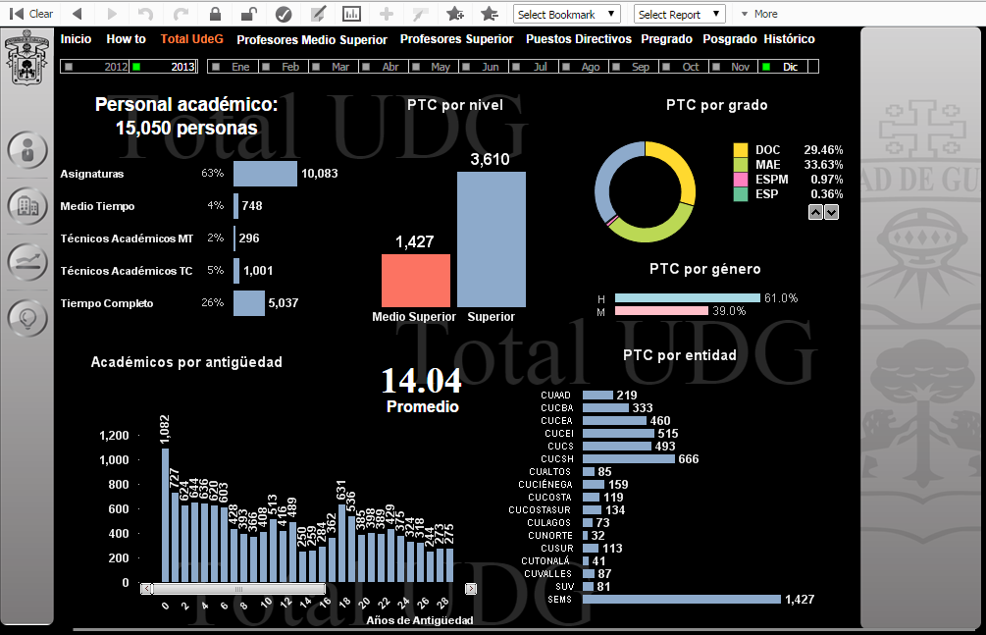
Personal académico por nivel de adscripción
Selección del corte de la información, por mes y año
Personal académico por categoría
Personal académico por grado de escolaridad
Botones para filtrar la información
Personal académico por género
Personal académico por antigüedad
Personal académico por CU, SUV, SEMS

Slide 42
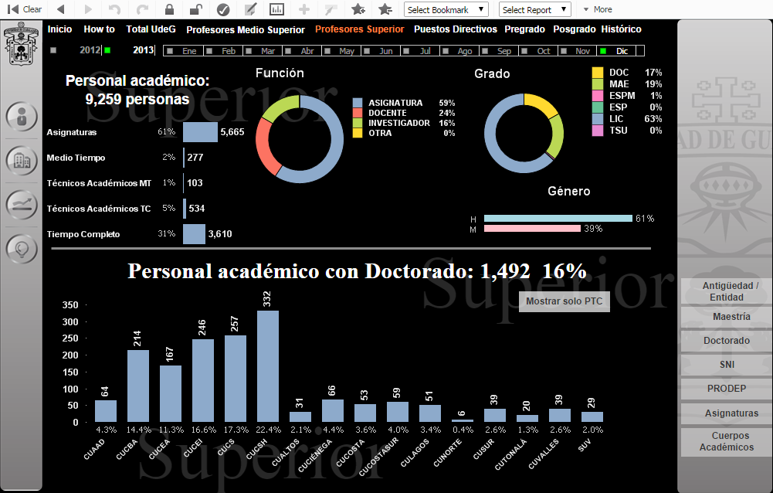
Personal académico por género
Número de académicos con Doctorado en CUCBA
Botones para seleccionar gráficas específicas
Porcentaje de académicos con Doctorado en CUCBA, respecto al total de la UdeG
Gráfica del personal académico con Doctorado, por CU SUV, al mes de diciembre del año 2012

Slide 43
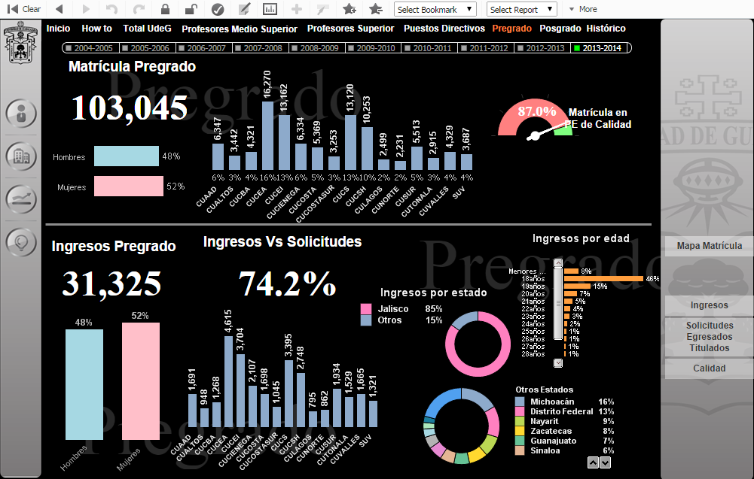
Información de matrÍcula de pregrado
Matrícula de calidad en la UdeG
Matrícula por centro universitario
Información de aspirantes y nuevo Ingreso
Información de nuevo Ingreso y lugar donde estudiaron el bachillerato

Slide 44
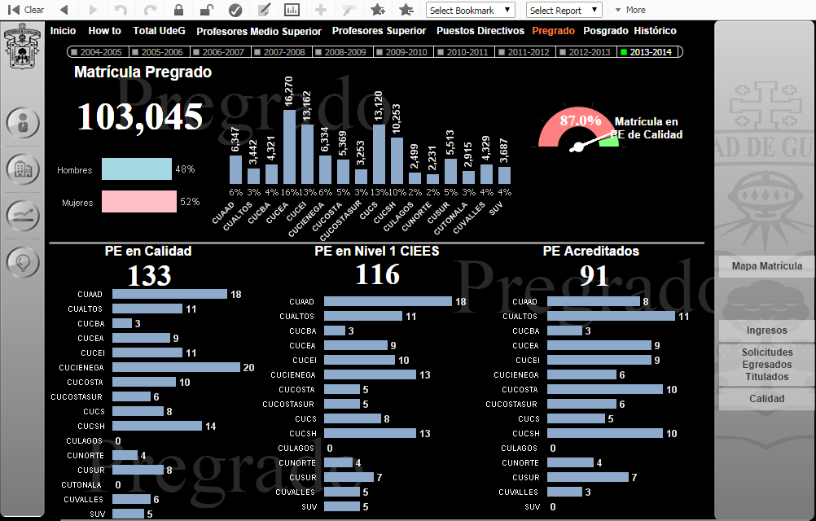
Programas de calidad de pregrado

Slide 45
Muchas gracias

